Slide 1
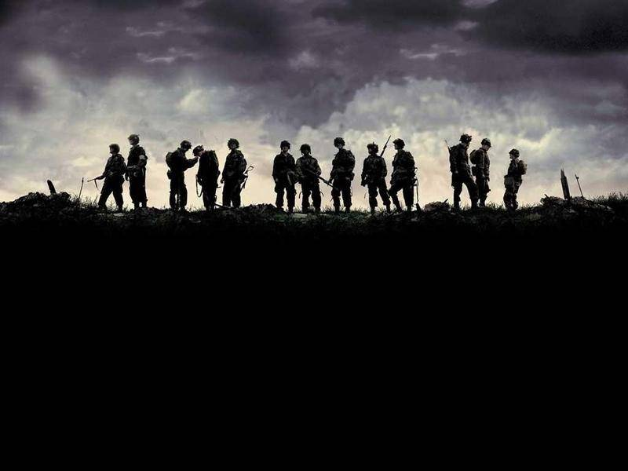
The World War I
1914-1918

Slide 2




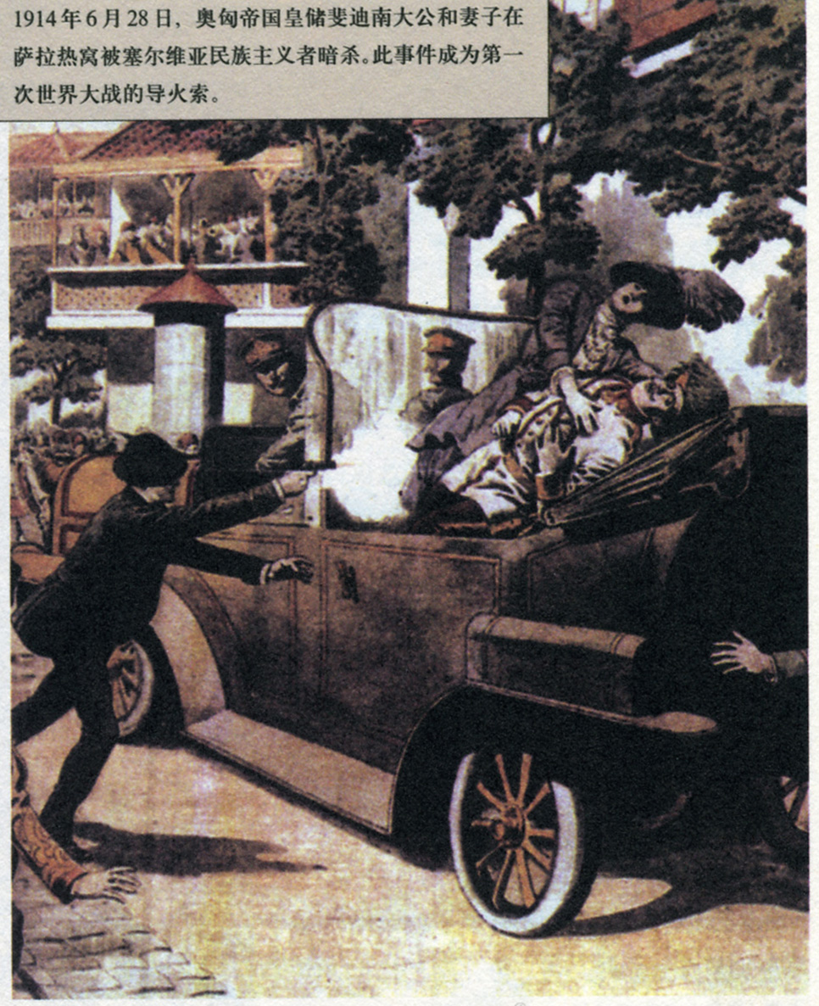
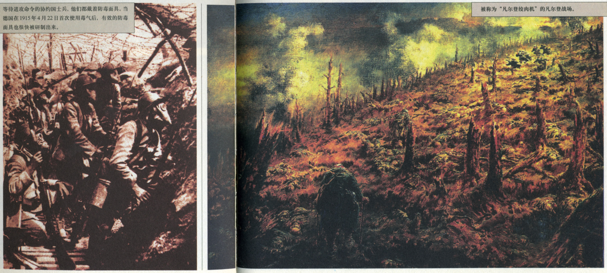
第8课

Slide 3
一、追根溯源——战争缘由

Slide 4
看表分析：一战前欧洲经济增长最快的是哪些国家？
殖民地最多的是哪一个国家？
表一、主要帝国主义的国力、殖民地比较
项 目
美
德
英
法
1870年工业产量在资本主义世界所占位次
2
3
1
4
1913年工业产量在资本主义世界所占位次
1
2
3
4
1913年殖民地面积所占位次
5
4
1
2
结论：帝国主义国家经济、政治发展不平衡

Slide 5
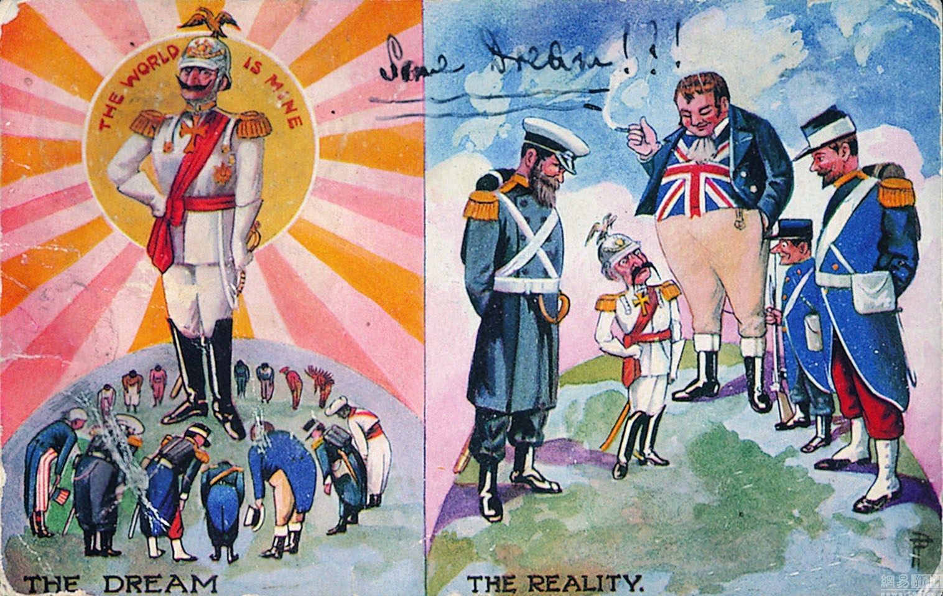
德国超越所有，超越世界上每一事物，当它坚定的团结于一起，攻守具备。
——德国国歌《德国至上》
我们从德国的明信片和国歌可以看出德国想干什么？为什么德国能如此之牛？

Slide 6
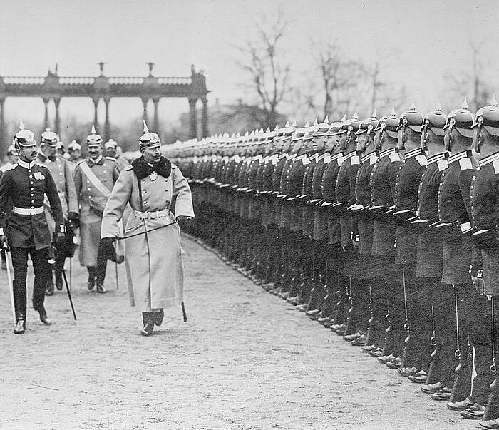

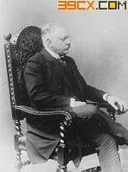
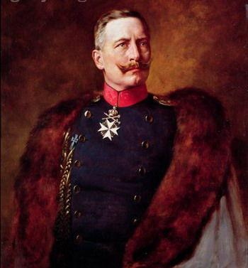
来自后起之秀的挑战
俾斯麦(德国前首相）奉行的大陆政策十分狭隘，而我奉行的是世界政策-----，德国与世界的含义是一致的，因为世界各地都应体现德国意志。
——德皇威廉二世。
让别的国家分割大陆和海洋，而我们德国满足于蓝色天空的时代已经过去了，我们也要求阳光下的地盘。
——德国外长皮洛夫，1900-1909年任德国总理
威廉二世即位时，德国的经济水平较30年前有了极大的提高，在海外贸易中也崭露头角。但是新皇帝对于国家发展有着更多的抱负，他期望通过夺取海外殖民地、扩张德国海外影响力、提高德国海军实力等方式使得德国成为新一代的“帝国”。

Slide 7

欧洲列强之间的基本矛盾
世界市场 、殖民地问题
德
英

Slide 8
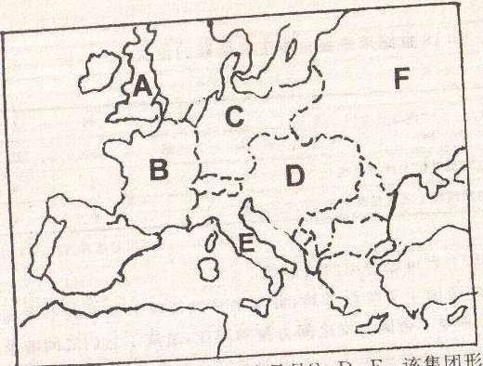
抱团取暖——同盟体系的构建
左图右史
试试看，你能准确填出图中A、B、C 、D 、E 、F字母所代表的国家吗？
A是英国， B 是法国， C 是德国， D 是奥匈帝国， E 是意大利， F是俄国
结合下面展示的欧洲各列强的争夺计划表，你认为谁和谁有可能成为盟友？

Slide 9
结合下面展示的欧洲各列强的争夺计划表，你认为谁和谁有可能成为盟友？
国名 | 争夺计划
法国 | 普法战争失败，力图复仇，想收回被德所占的阿尔萨斯和洛林（蕴含丰富的煤矿和铁矿），并想吞并德国的鲁尔矿区。
德国 | 继续遏制法国，夺法领土，占欧、亚、非各地，实现建立“中欧帝国”的迷梦。
英国 | 当时世界上最大的殖民帝国，虽经济增长已落后于德国，当仍想稳坐世界殖民老大的交椅，继续抢占更多的殖民地。
俄国 | 得到法国经济上的援助，反对德国过分削弱法国，与奥匈在争夺巴尔干地区的控制权产生矛盾。
意大利 | 与法国在争夺北非殖民地的冲突中失败，法意关系恶化。
奥匈 | 奥匈帝国与德国都属日耳曼民族，染指巴尔干地区，吞并了其中的波斯尼亚和黑塞哥维那，与俄国结下梁子。

Slide 10
捋顺欧洲列强之间的基本矛盾
世界市场 、殖民地问题
德
英

Slide 12
捋顺欧洲列强之间的基本矛盾
法
普法战争后果
德

Slide 13
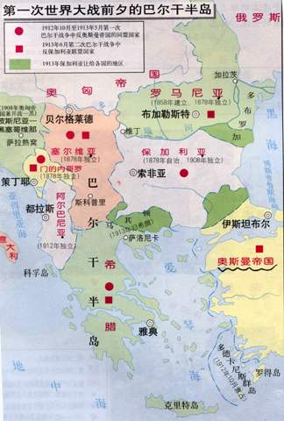
一战前的巴尔干半岛被称为“欧洲的火药桶”？
1、战略地位重要。
2、有丰富资源。
3、巴尔干地区民族关系复杂，民族独立意识强烈。
4、欧洲列强势力介入。

Slide 15
捋顺欧洲列强之间的基本矛盾
法
普法战争后果
德
奥
巴尔干问题
俄

Slide 17
欧洲列强之间的基本矛盾
意
突尼斯问题
法
普法战争后果
1882
德
奥
巴尔干问题
俄

Slide 18
欧洲列强之间的基本矛盾
意
突尼斯问题
法
普法战争后果
1882
三国同盟
德
▲
巴尔干问题
奥
巴尔干问题
俄

Slide 19
欧洲列强之间的基本矛盾
意
突尼斯问题
法
普法战争后果
1882
德
世界市场 、殖民地问题
英
巴尔干问题
奥
巴尔干问题
俄

Slide 20
欧洲列强之间的基本矛盾
意
突尼斯问题
法
普法战争后果
1907
实质：具有争霸性质的
帝国主义军事集团
1882
三国协约
三国同盟
德
世界市场 、殖民地问题
英
巴尔干问题
▲
▲
奥
巴尔干问题
俄

Slide 21
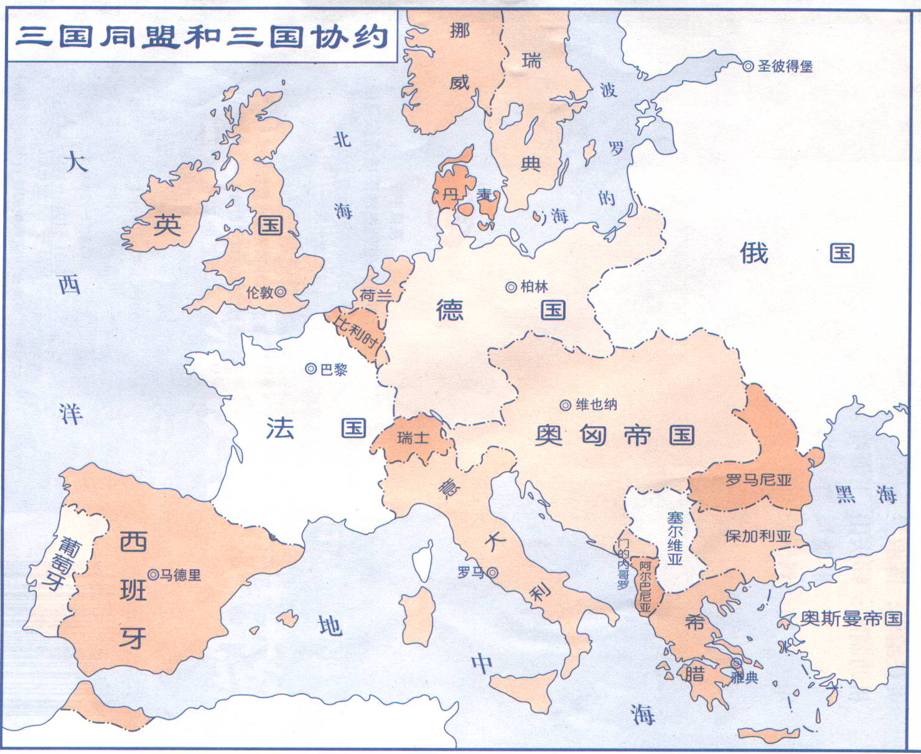

Slide 22
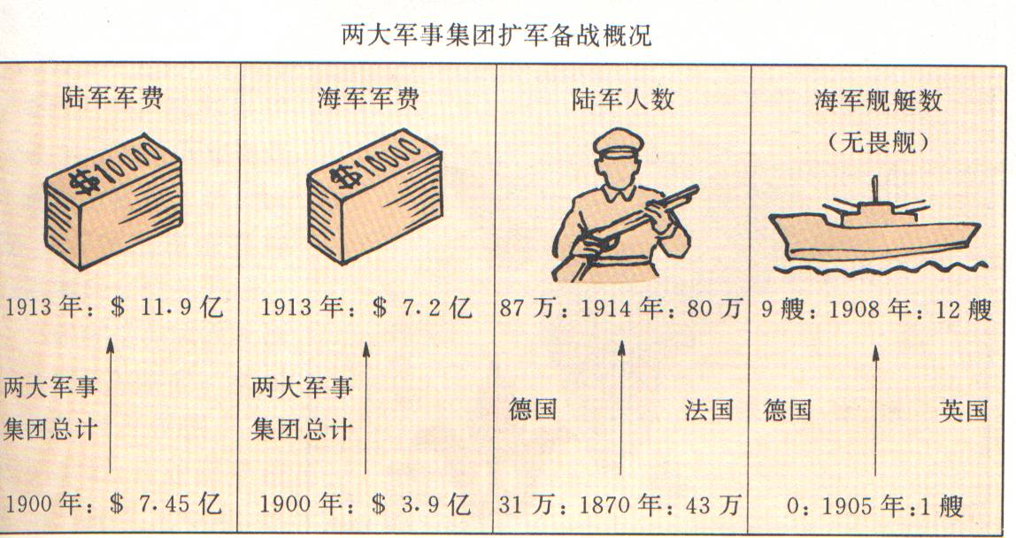
疯狂的扩军备战

Slide 23
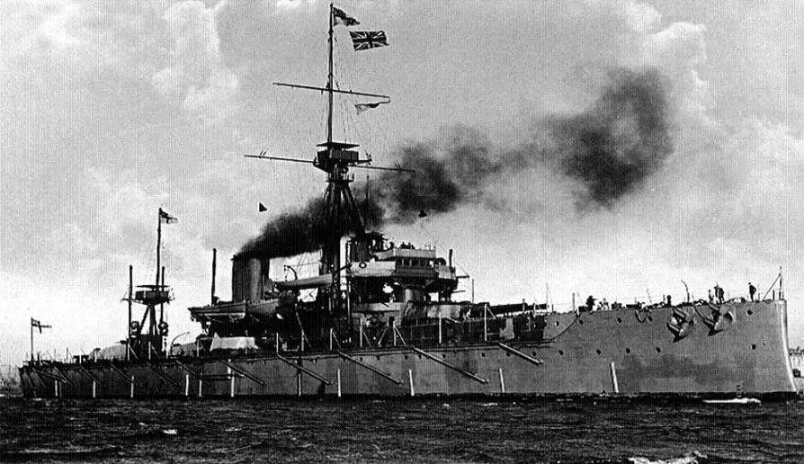
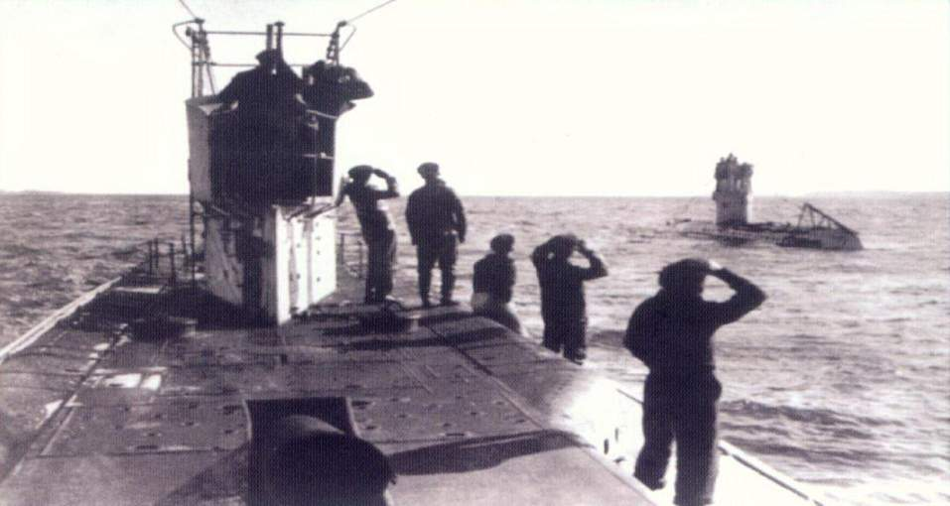
它是当时世界上威力最大的战舰。英国制造无畏舰12艘，超过了德国的9艘。
英国制造的“无畏舰”
德军U35和U42潜水艇

Slide 24
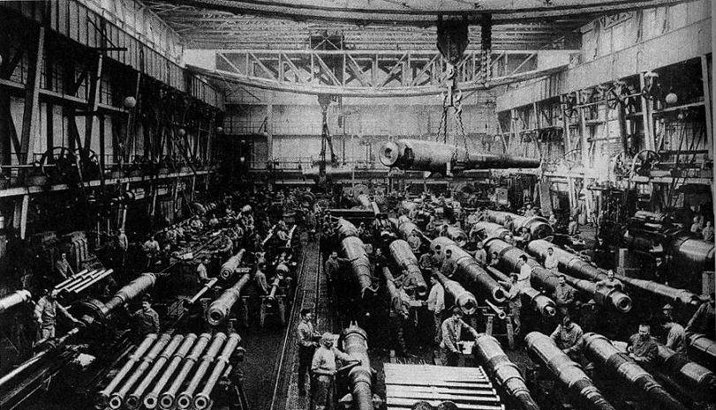
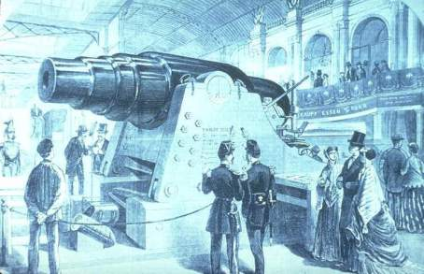
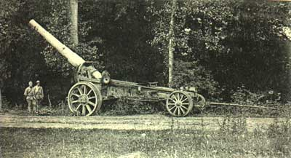
威力越来越大的榴弹炮
美国军工厂
法军150毫米口径加农炮
Notes:
加农炮：一种身管较长、弹道平直低伸的野战炮。最早起源于14世纪，到16世纪时，欧洲人便开始把这种身管较长的炮称之为加农炮，当时身管长为16～22倍口径。18世纪，身管长一般为22～26倍口径。
榴弹炮：一种身管较短，弹道比较弯曲，适合于打击隐蔽目标和地面目标的野战炮。一次大战时炮身长为15～22倍口径。

Slide 25
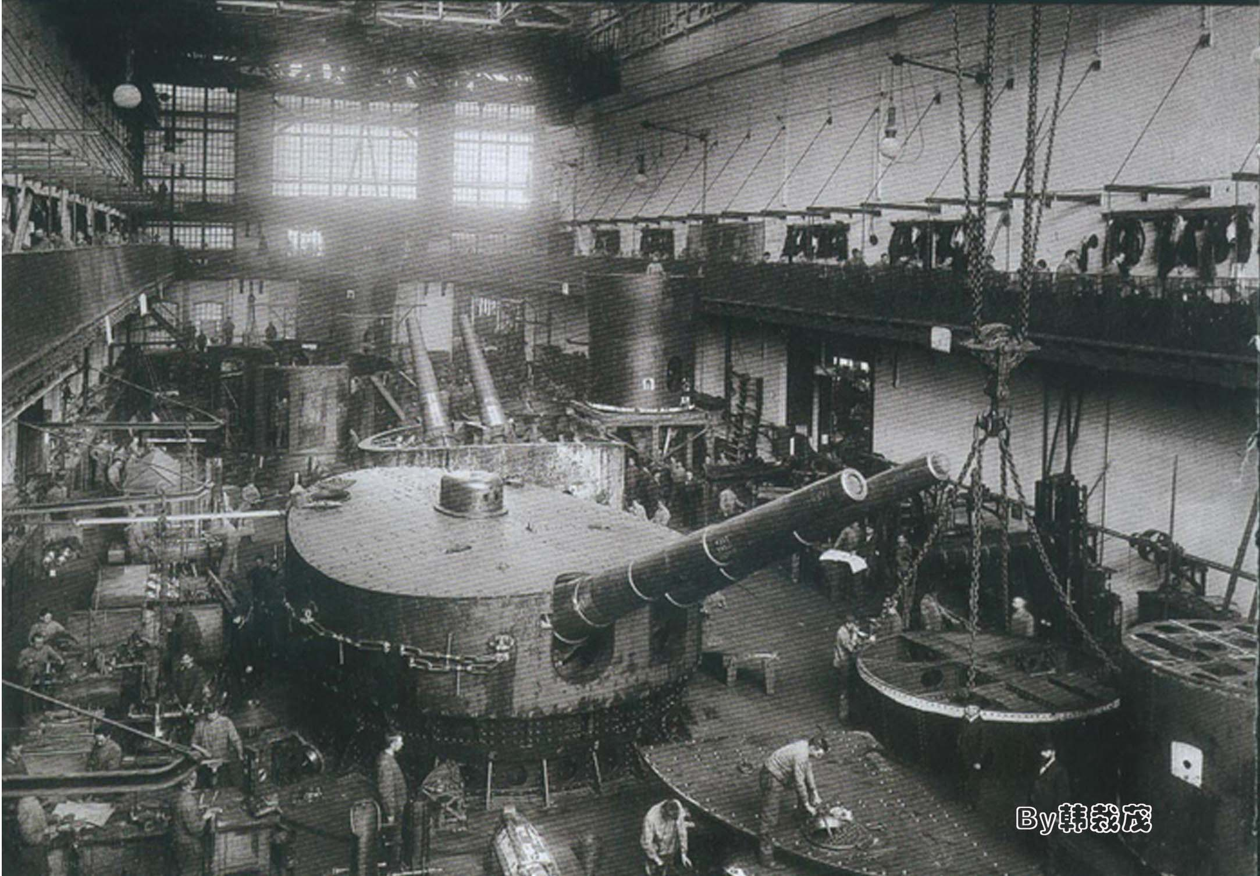
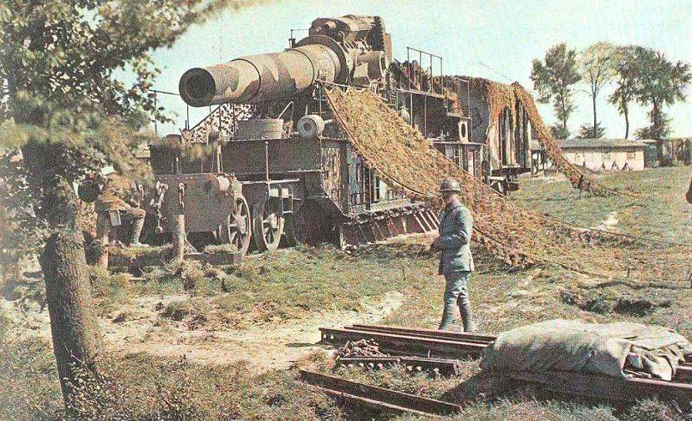
德国最大军工厂—克虏伯军工厂
法军列车炮

Slide 26
一位美国历史学家在谈到一战
前的欧洲形势时说：
火药桶指什么？
欧洲变成一只“火药桶”，
只等一粒火星将它引爆。
一粒火星又指什么？

Slide 27
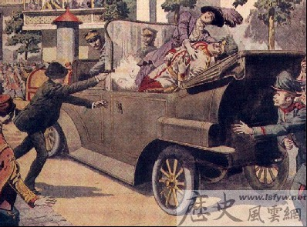
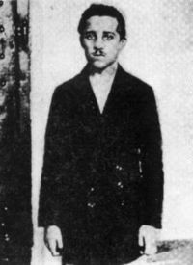
萨拉热窝事件
刺客普林西普在被审判时陈述道：“我毫不后悔，因为我坚信我消灭了一个给我们带来灾难的人，做了一件好事。”
“为争取民族独立和自由而献身的爱国青年 ”

Slide 28
萨拉热窝事件后…
7月28日，奥、德对塞尔维亚宣战；
8月1日，德国向俄国宣战；
8月3日，德国向法国宣战；
8月4日，英国对德国宣战；
8月6日，奥匈对俄国宣战；
8月13日，英法对奥匈宣战；
……
一战全面爆发。

Slide 29
波罗的海南岸至罗马尼亚（东线）
俄 德、奥匈
比利时、法国北部和德法边境（西线）
英法 德
巴尔干（南线）
塞尔维亚 奥匈

Slide 30
西线三大战役中交战双方投入和伤亡情况：
战役 | 双方投入兵力 | 双方伤亡总人数
马恩河战役（1914年9月6日—12日 | 152万人 | 35万人
凡尔登战役（1916年2月21日—12月21日 | 112个师 | 70多万人
索姆河战役（1916年6月24日—11月17日 | 150个师 | 130多万人
在西线三大战役中，死亡人数最多的是哪一个战役？持续时间最长的战役又是哪一个？

Slide 31
二、一斑窥豹——聚焦凡尔登

Slide 32
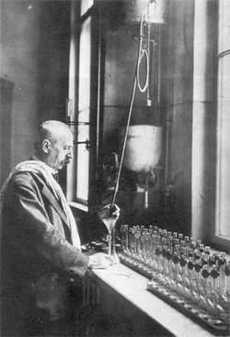
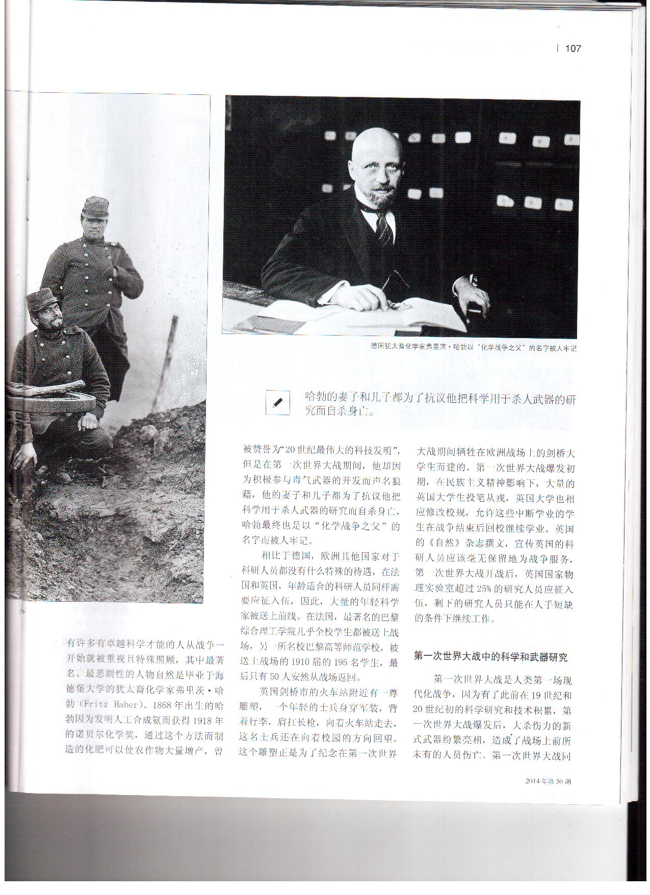
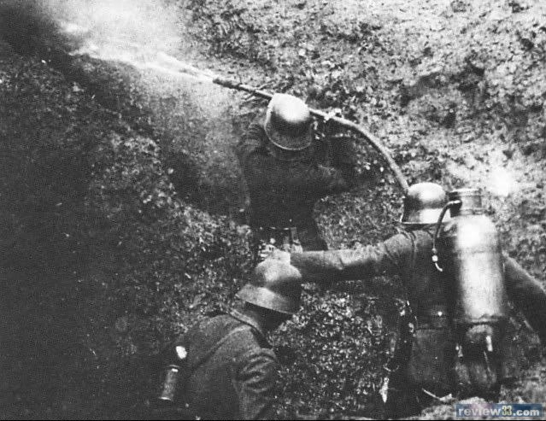
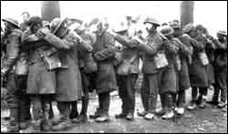
你认为有哪些因素促使现代战争比古代战争带来更大的杀戮性和毁灭性？
新式武器的使用
德国科学家哈勃、国家研究所所长施赖菲德教授在试验各种毒气
德军首次使用烈焰喷火器
因受芥子气袭击而失明的英国士兵

Slide 33
印象凡尔登——在死神的屠刀下
⊙6月23日——7月17日间弗勒里的先后16次易主。常常为了争夺几百米的地盘就要死伤数千人。
⊙ 2月28日，在激战两天之后，在科尔树林，德里昂手下的1200名骑兵只剩下98人；
⊙第362国际联队中参加奥蒙战役的8个连对仅存64人；
⊙步兵第60军第6连在5月4日的莫尔托默反击战中，143人中最后仅存11人幸存。
……
——《第一次世界大战期间士兵的日常生活》

Slide 34
印象凡尔登——像死人一样活着
其中有一具尸体的大腿上裂开了一道伤口。在烈日的暴晒下，皮肤早就腐烂了，整个大腿都胀起来了……撑破了军裤……空气中弥漫着难以忍受的味道。——淤积了半池水的弹坑里既有法国兵的尸体也有德国兵的尸体……其中一具尸体是黑色的。只是凭借那种讨厌又熟悉的味道，我知道这是一具正在腐烂的白人的尸体。
——雾蒙蒙的清晨，我们才意识到昨晚在突如其来的一阵狂风中，我们就在一座巨大的德国坟场睡了一夜。清扫尸体的炮弹接踵而至，把他们撕成碎片，一再的抛向空中，最后变成肮脏的的糊状物落在我们已经被雨水浸湿的军大衣上。
——《第一次世界大战期间士兵的日常生活》

Slide 35
印象凡尔登——对死亡失去恐惧
频繁的轰炸会让人陷入几乎完全失去意识的麻木状态中，这时候人就能够不知不觉的睡着，头贴着膝盖或靠在同伴的肩膀上，甚至是可能是换防时没有发现的一具尸体。有时候一块弹片弹到头盔上或者一块泥巴飞到脸上会让人突然惊醒，但是更多的时候麻木的状态会变成彻头彻尾的没有知觉，甚至对死亡都失去了恐惧。
------有时候人也可能发疯。（第119国际联队的）一个士兵没带头盔也没拿武器，看着我们走过来他也不让路。B.冲他说“让一下，你干什么哪？”没想到他的一句话让我们僵在那里：”你们看见了我的老婆和孩子了么？
——《第一次世界大战期间士兵的日常生活》

Slide 36
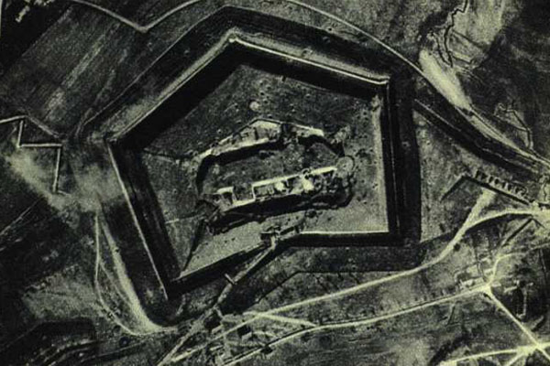
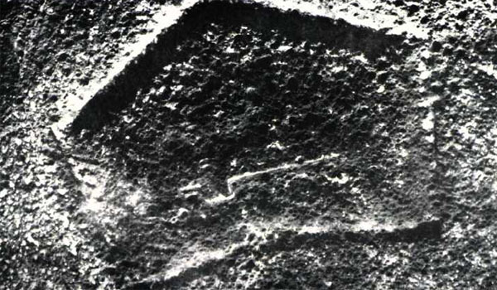
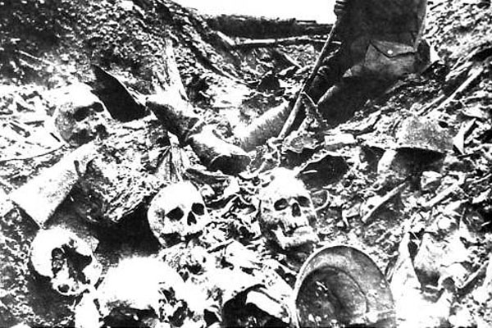
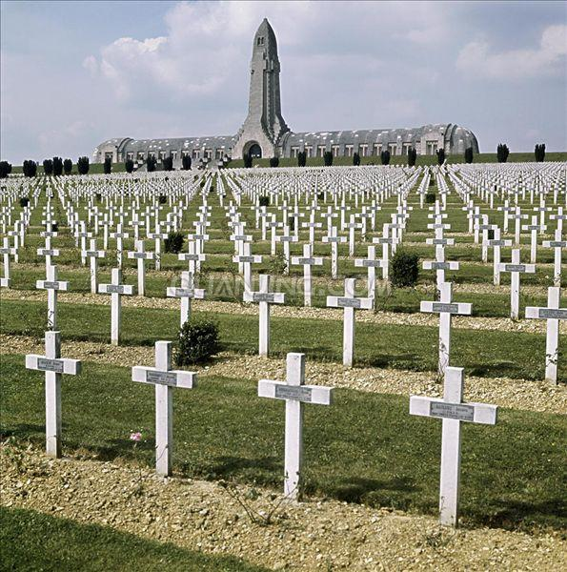
印象凡尔登——一战功成万骨枯
凡尔登一要塞的战前和战后对比图
一战后凡尔登墓地
凡尔登枯骨

Slide 37
在看了这样一组凡尔登的图文后，你会用什么样的词汇来形容凡尔登战役？
“血流飘杵，脂溢成河，恐怖之极。此时，我找不出任何语言来表达我的感受，比起地狱，这里绝对有过之而不及。
——凡尔登战役中一位名叫 艾伯特·茹贝尔的士兵这样描述道

Slide 38
加速一战结束的事件：
英国
英国
德国
三国协约
三国同盟
法国
奥匈帝国
俄国
意大利
美国
中国

Slide 39
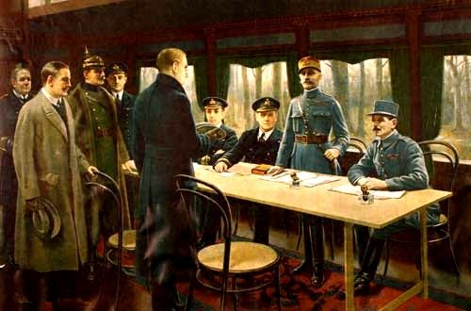
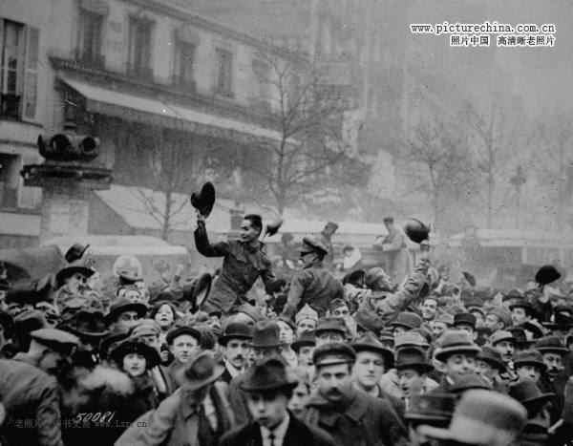
1918年11月德国投降
人们欢庆胜利

Slide 40

三、胜景难在——战争的影响
人类历史上空前的灾难
为什么说一战是人类历史上空前的灾难？
时间长——
历时4年零3个月。
范围广———
参加大战的共有30多个国家，15亿
人口卷入战争，战火燃遍了欧亚非
三洲和太平洋地区。
损失惨重—
双方共有840万人阵亡，有2100万
人受伤，大战中双方共支出战费
2084亿美元。

Slide 41
战争的影响
第一次世界大战概况表
战争历时 | 4年零3个多月（1914/7/28—1918/11/11）
参战国家 | 31个（协约国27个，同盟国4个）
战争范围 | 14个国家的400万平方千米以上土地
卷入人口 | 超过15亿
参战人员 | 7000多万
伤亡人员 | 3000多万
经济损失 | 3400多亿美元
①给世界人民带来了深重的灾难。

Slide 42
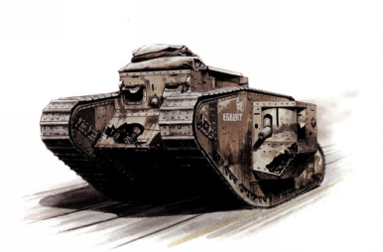
战争的影响
①给世界人民带来了深重的灾难。
美国获得百年难逢的发财良机。大战结束时，全世界进出口总额减少了40%，而美国的进出口贸易却猛烈扩大••••••到1919年，协约国欠美国债务约100亿美元。世界黄金储备的40%在美国手中。
日本利用“大战的天赐良机”趁火打劫，掠夺殖民地，扩张海外市场••••••日本基本上由农业国变成为资本主义工业国，由债务国变成了债权国。
英国的对外贸易联系破坏了，使它不能像过去那样执世界之牛耳。沿着盛及而衰的下坡路跌落下去。
法国在战争中被德军占领了经济发达的10个省，工农业生产损失严重。
沙皇俄国永远从帝国主义列强的名单中勾销了。
德国战败，受到的削弱比英法更甚，并且陷入经济困境。
----《世界经济史》
②造成了欧洲的衰落和美国、日本的兴起，世界格局发生了变化。
③战争引起俄国十月革命，并取得胜利，建立了世界上第一个社会主义国家。
④客观上推动了科学技术发展

Slide 43

你能从材料中得出第一次世界大战的性质吗？
••••••德国的目的是实现世界霸权 ••••••德国还要催垮
英国的海上垄断权，夺取英、法的殖民地。奥匈帝国的
的是奴役巴尔干，使塞尔维亚沦为附属国••••••英国的目的是保住世界霸主地位，瓜分德国的殖民地和德国舰队•••••• 法国的目的是收复阿尔萨斯洛林区••••••树立法国在欧洲大陆的霸主地位。俄国的目的是摧毁德、奥在土耳其和巴尔干势力，确立自己在这一地区的统治••••••日本的参战，是为了夺取德国在太平洋上的属地和攫取德国在山东的权益•••••意大利则要••••••在地中海建立霸权•••••• 美国参战是为了捞取战利品,争夺战后世界霸权。
——吴于廑、齐世荣主编《世界史•现代编》上册

Slide 44
第一次世界大战是帝国主义战争，这一结论的依据是（ ）
A 交战双方主要是帝国主义国家
B 战争的深层次原因是英德矛盾成 为帝国主义的主要矛盾
C 主要交战国的目的是瓜分世界，争夺市场和原料产地
D 后期的资本主义国家要压倒老牌的资本主义国家
C
性质：第一次世界大战是一场帝国主义争霸的掠夺战争,对交战双方来说都是非正义的.
尽管塞尔维亚是为了保卫自己的主权和独立而战,它所从事的战争具有正义的民族解放性质,但这不能从根本上改变整个战争的非正义性.

Slide 45
根本原因：
帝国主义国家政治经济发展不平衡，
后起国家要求重新瓜分世界。
原因
直接原因：（导火线）
萨拉热窝事件
开始标志：
1914年7月，奥匈帝国向塞尔维亚宣战
第一次世界大战
交战双方：
同盟国和协约国
重要战役：
凡尔登战役
过程
美国参加协约国作战
加速进程的大事：
俄国的十月革命
结束标志：
1918年11月，德国宣布投降
性质：
帝国主义的掠夺战争
影响
后果：
对人类造成巨大的物质损失和人员伤亡，给各国人民带来深重苦难！

